Slide 1
Histórico, metodologia e entregas
Estudo-Tecnico-analise-retrospectiva-e-projetiva-do-universo-dos-Pequenos-Negoicos-baianos-ciclo-2024-2027.pdf
‘

Slide 2
Tudo começou....
II Semestre 2022 – Desejo do Presidente do CDE construir documento para os candidatos a Governadores com proposição de linhas de ações em favor do empreendedorismo e dos pequenos negócios na Bahia.
O setor produtivo baiano, aqui representado pela Federação da Agricultura e Pecuária da Bahia – FAEB, pela Federação do Comércio do Estado da Bahia – Fecomércio-BA, pela Federação das Empresas de Transportes dos Estados da Bahia e Sergipe – FETRABASE, e pela Federação das Indústrias do Estado da Bahia – FIEB, oferece aos candidatos ao governo o presente documento com uma série de sugestões de políticas e ações com o espírito de contribuir para o desenvolvimento sustentável do Estado da Bahia.

Slide 3
Construção do Termo de Referência
Participantes da Reunião
Nome Completo | Unidade/Entidade
Carlos Bahia | CDE
André Gustavo | CDE
Isabel de Cassia S. Ribeiro | UGE
Vitor Ribeiro | UPEMI
Antonie Tawil | CDE- FCDL
Horácio Hastenreiter | CDE – UFBA
Luiz Sande | CDE - FAEB
Jose Eduardo Pereira de Lima | CDE- FAEB
Edilson Nogueira | CDE - FIEB
Eduardo Lima | CDE- Banco do Brasil
Data da 07/06/2022
OBJETIVO
Discutir e apresentar proposições de melhorias para a redação do termo de referência para cotação de serviços técnicos especializados para realização de análise de cenários e tendências da economia e ambiente de negócios do estado da Bahia.

Slide 4
Novembro de 2022
Licitação: (Ano: 2022/ SEBRAE BA / Nº Processo: 8817+2022) às 08:45:45 horas do dia 03/11/2022 no endereço TV HORACIO CESAR 64 64, bairro LARGO DOS AFLITOS, da cidade de SALVADOR - BA, reuniram-se o Pregoeiro da disputa Sr(a). MARCIO JORGE HARDMANN ICO DA SILVA, e a respectiva Equipe de Apoio, designado pelo ato de nomeação, para realização da Sessão Pública de Licitação do Pregão Nº Processo: 8817+2022 - 2022/012+2022 que tem por objeto Contratação de empresa para execução de serviços técnicos especializados para elaboração de um estudo sobre o cenário atual e perspectivas da economia baiana e do seu ambiente de negócios e também a elaboração de um Plano Estratégico e de Ação para o desenvolvimento do empreendedorismo e dos Micro e Pequenos Negócios no Estado da Bahia para os próximos 05 anos (2023-2028).

Slide 5
Primeira Reunião de Trabalho Equipe Contratada
Título da reunião | Primeira Reunião de Alinhamento Sebrae Bahia - Valor e Foco
Participantes Atendidos | 6
Hora de início | 12/12/2022 15:58
Hora de término | 12/12/2022 17:05
Duração da reunião | 1h 7m 11s
Tempo médio de participação | 59m 50s
Pauta Proposta | - Breve apresentação dos Gestores do Contrato Sebrae (André Gustavo e Isabel Ribeiro) e dos componentes da Valor e Foco - Leitura das Cláusulas Contratuais e esclarecimentos de dúvidas - Próximas etapas - O que ocorrer

Slide 6
Plano de Trabalho Empresa Contratada

Slide 7
No papel dá tudo certo – Problemas enfrentados
Empresa do Sul do País;
Consultores com pouca experiência na tipologia da Consultoria;
Formação de Grupos Focais;
Devolutivas/homologação das primeiras entregas para os participantes dos grupos focais e equipes do Sebrae – Elevada Insatisfação;
Grupos focais especificos sem representatividade de entidades de classes empresariais importantes;
Refazer grupos focais para contemplar entidade insastifeita;
Depois de tudo pronto – editoração & publicação do material.

Slide 8
Processo Metodológico
Elaboração de um estudo sobre o cenário atual da economia baiana e do seu ambiente de negócios;
Prospecção de proposição linhas de ações em favor do empreendedorismo e dos pequenos negócios, por meio de entrevistas e grupos focais, para levantar expectativas, demandas e contribuições dessas instituições para o ciclo 2024-2027;
42 Instituições e 57 representantes participaram das entrevistas e grupos focais;
Elaboração do estudo técnico completo, contemplando:
4.1. Análise retrospectiva da economia baiana nos últimos anos da década atual;
4.2 Análise da inserção dos pequenos negócios nos setores produtivos;
4.3 Priorização dos segmentos produtivos nos Territórios de Identidade e Setores de Atividade;
4.4 Construção de Linhas de Ações em favor do empreendedorismo e dos pequenos negócios.

Slide 9
Foram Selecionadas 11 Temáticas para Construção das Linhas de Ações
Temáticas Transversais | Temáticas Setoriais
Conjuntura e Planejamento Econômico Educação Empreendedora Ciência, Tecnologia e Inovação Ambiente de Negócios e Tributação Acesso a Crédito Internacionalização | Indústria Agropecuária Comércio e Serviços Turismo Economia Criativa

Slide 10
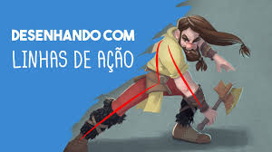
Linhas de Ações – Aspectos Transversais

Slide 11
Potencialidade para Inserção dos Pequenos Negócios nos Territórios de Identidade
Critérios para Priorização
Foi aplicado um Índice de Priorização (IP) para os Territórios de Identidade (TIs) da Bahia.
O índice se desenvolve em dois níveis: primeiro, avalia-se quais são os principais TIs em cada um dos setores econômicos: indústria, comércio e serviços, agricultura e pecuária.
No segundo nível, avalia-se a atividades principais do setor naquele território de identidade definido.
Quadro 1 – Priorização Territorial
Variáveis | Microempresas | EPP | Empresas de Médio Porte | Empresa de Grande Porte | Empregos Gerados | VA ao PIB | Resultado
Peso da Variável | 9 | 9 | 1 | 1 | 3 | 9 | Soma
Território de Identidade | Número de Empresas | Número de Empresas | Número de Empresas | Número de Empresas | Número de Emprego | Valor Adicionado | Soma
Fonte: Desenvolvido por Valor & Foco a partir de dados MTE (2023)

Slide 12
Potencialidade para Inserção dos Pequenos Negócios nos Territórios de Identidade
Critérios para Priorização
Para avaliar as atividades dos segmentos dos setores produtivos utilizou-se o número de empresas por porte e o número de empregos gerados pelo setor naquele TI, considerando-se o ano de 2020, o mais recente da série de dados da RAIS (Relação Anual de Informações Sociais). Nos quadros a seguir são apresentados os critérios de priorização.
Quadro 2 – Priorização de Atividades
Variáveis | Microempresas | EPP | Empresas de Médio Porte | Emp. Grande Porte | Empregos Gerados | Resultado
Peso da Variável | 9 | 9 | 1 | 1 | 3 | Soma
Atividades | Número de Empresas | Número de Empresas | Número de Empresas | Número de Empresas | Número de Emprego | Soma
Fonte: Desenvolvido por Valor & Foco a partir de dados MTE (2023).

Slide 13
Pequenas Indústrias nos Territórios de Identidade
No cenário atual, os TIs da RMS, Portal do Sertão e o Sudoeste Baiano são os principais territórios industriais conforme critérios anteriormente apresentados.
Quadro 3 – IP Indústria
Priorizada | Menos Relevantes
RMS | Chapada Diamantina
Portal do Sertão | Velho Chico
Sudoeste Baiano | Irecê
Fonte: Desenvolvido por Valor & Foco

Slide 14
Pequenas Indústrias nos Territórios de Identidade

Slide 15
Pequenas Indústrias nos Territórios de Identidade
Quadro 4 – IP Indústria Atividades
Priorizada | Principais Atividades | Potencial
RMS | Construção de edifícios; Fabricação de Produtos de Padaria e Confeitaria; Instalação e manutenção elétrica. | Desenvolvimento de construção; capacidade de produção de alimento para consumo local e expertise para expansão da infraestrutura.
Portal do Sertão | Construção de edifícios; Fabricação de móveis de madeira; Confecção de peças de vestuários; Fabricação de embalagens e materiais plásticos. | Encadeamento com outras regiões produtoras do estado, como madeireiras e algodoeira. Vantagem logística para acesso tanto do litoral como interior do estado para o fornecimento de móveis, plásticos e roupas.
Sudoeste Baiano | Construção de edifícios; Incorporação de empreendimentos Imobiliários; Confecção de peças de vestuários. | Indústria mais dispersa em um número maior de atividades, especialmente voltadas para construção e infraestrutura, o setor de confecção pode fomentar a circulação de produtos nos estados próximos.

Slide 16
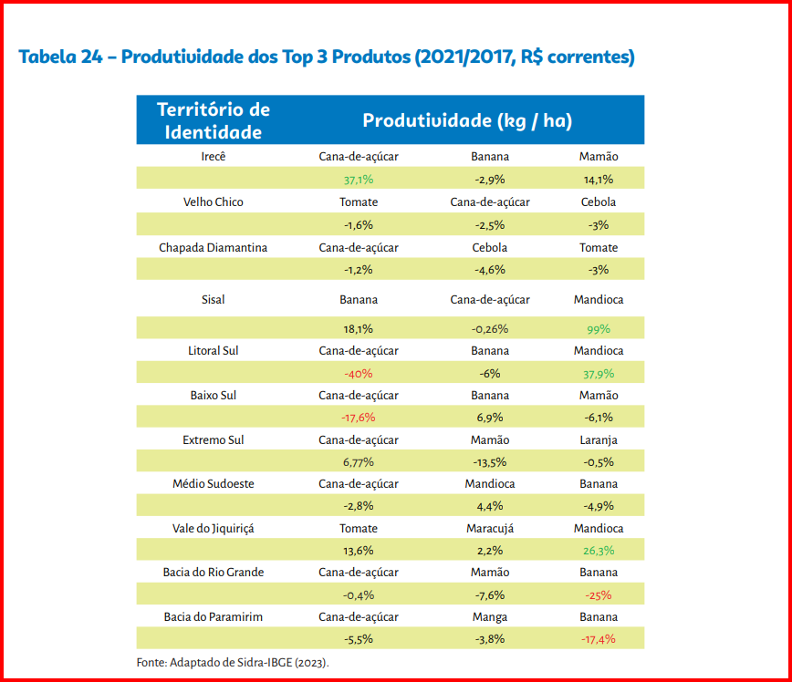
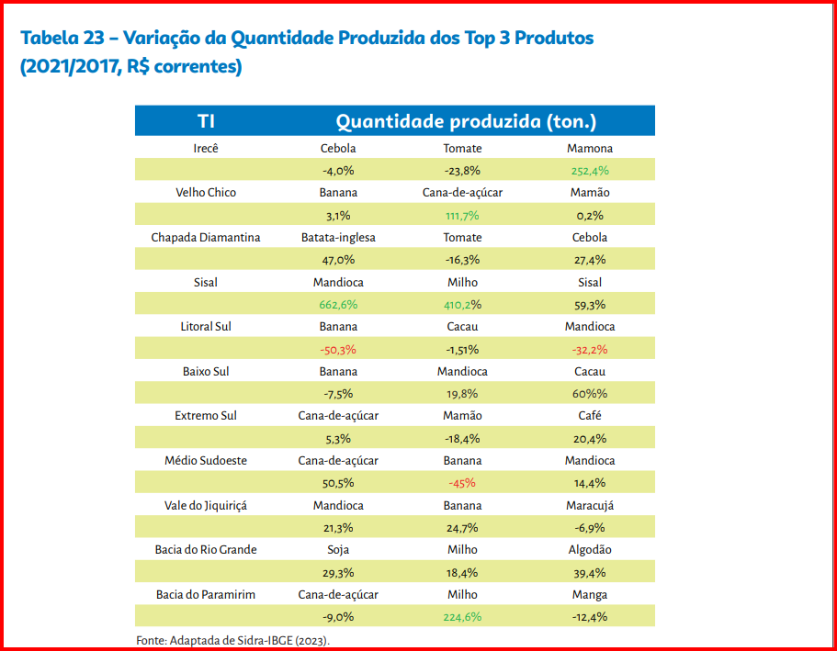
Agronegócios nos Territórios de Identidade

Slide 17
Agronegócios nos Territórios de Identidade
Ao analisar o setor agropecuário formal do estado da Bahia, expresso no número de empreendimento e empregos, nota-se o seguinte cenário:
a Bacia do Rio Grande, o Litoral Sul e o Sudoeste Baiano são os principais TI do setor agropecuário.
os Territórios de Identidade piores avaliados foram Itaparica, Piemonte da Diamantina e Piemonte Norte do Itapicuru foram os TIs no qual a agricultura menos se traduz em empreendedorismo, emprego e renda.
Quadro 5 – IP Agricultura e Pecuária
Priorizadas | Menos Relevantes
Bacia do Rio Grande | Itaparica
Litoral Sul | Piemonte da Diamantina
Sudoeste Baiano | Piemonte Norte do Itapicuru
Fonte: Desenvolvido por Valor & Foco.

Slide 18
Potencialidades no agronegócio
Quadro 6 – IP Agricultura e Pecuária Atividades
Priorizada | Principais Atividades | Potencial
Bacia do Rio Grande | Cultivo de Soja; Cultivo de outros cereais; Atividade de apoio à agricultura. | Expansão da competitividade do segmento de grãos ligada à exportação e integração de pequenos negócios para atividade de suporte.
Litoral Sul | Cultivo de Cacau; Criação de Bovino para Corte; Criação de Bovino para Leite. | Expansão da competitividade do cacau voltado para exportação, através de escala de pequenos produtores; Acompanhamento da bovinocultura para melhoria da competitividade comparado a demais estados líderes.
Sudoeste Baiano | Cultivo de Café; Criação de Bovino para Corte; Criação de Bovino para Leite. | Ações para o fomento da cadeia do café tanto para exportação quanto para consumo nacional, acompanhado do crescimento da competitividade da bovinocultura.
Fonte: Desenvolvido por Valor & Foco

Slide 19
Comércio e Serviços nos Territórios de Identidade
Conforme apresentado nos demais setores, a priorização do setor de comércio e serviços decorre de um ranqueamento que utiliza como métrica o número de empreendimentos por porte, além dos empregos gerados pelo setor e o tamanho do PIB do setor em cada um dos dois TIs selecionados que, conjuntamente, correspondem a 78,4% dos segmentos em análise.
As oportunidades para o segmento do comércio e serviços consiste no desenvolvimento de alguns setores que apresentam boa quantidade de empresas de micro e pequeno porte, assim como que geram emprego e renda.
Existem algumas regiões do estado que são mais promissoras nesse sentido, conforme se apresenta no quadro a seguir.
Quadro 7 – IP Comércio e Serviços
Priorizada |  | Menos Relevantes
Comércio | Serviços | Comércio | Serviços
RMS | RMS | Bacia do Rio Corrente | Chapada Diamantina
Portal do Sertão | Sudoeste Baiano | Piemonte da Diamantina | Velho Chico
Sudoeste Baiano | Costa do Descobrimento | Bacia do Paramirim | Irecê
Fonte: Desenvolvido por Valor & Foco

Slide 20
Potencialidades para o setor de comércio e serviços
Quadro 8 – IP Comércio e Serviços Atividades
Priorizada | Atividades Comércio | Atividades Serviços | Potencial
RMS | Varejo de Produtos Alimentícios; Varejo de vestuário e acessórios Varejo Materiais de Construção. | Condomínio Predial; Restaurantes e similares Meios de hospedagem, logística e locomoção; Saúde e Estética | Conexões entre varejo de alimento e indústria de produção de alimentos, cosméticos e de higiene) Conexões com a construção civil e condomínios prediais Conexões entre as atividades principais e acessórios do turismo e economia criativa Estímulos aos empreendimentos relacionados aos cuidados com a saúde e estética
Fonte: Desenvolvido por Valor & Foco

Slide 21
Comércio e Serviços nos Territórios de Identidade

Slide 22
Potencialidades para o setor de comércio e serviços
Quadro 8 – IP Comércio e Serviços Atividades
Priorizada | Atividades Comércio | Atividades Serviços | Potencial
Portal do Sertão | Peças e acessórios para veículos; Postos de Combustíveis; Varejo de produtos alimentícios. | Restaurantes e similares; Transporte Rodoviário de Carga; Ensino Fundamental. | “Hub” de distribuição de mercadorias para capital e interior; Empreendimentos ligados à educação.
Sudoeste Baiano | Varejo de produtos alimentícios; Comércio de Vestuário e Acessórios; Postos de Combustíveis. | Restaurantes e similares; Transporte Rodoviário de Carga; Ensino Fundamental | Encadeamento com a indústria de confecção e desenvolvimento regional como polo logístico do estado; Empreendimentos ligados à educação.
Fonte: Desenvolvido por Valor & Foco

Slide 23
Potencialidades para o setor de comércio e serviços
Quadro 8 – IP Comércio e Serviços Atividades
Priorizada | Atividades Comércio | Atividades Serviços | Potencial
Costa do Descobrimento (1) | Varejo de produtos alimentícios; Varejo de vestuário e acessórios. | Meios de hospedagens Alimentação fora do lar Serviços de assessoria aos pequenos negócios (contabilidade); Logística e meios de transportes | Expansão do potencial turístico para expansão dos pequenos negócios locais.
Fonte: Desenvolvido por Valor & Foco
(1) O que se aplica para a TI Costa do Descobrimento, se expande para as demais Zonas Turísticas do Estado da Bahia.

Slide 24
Linhas de Ações – Setores Produtivos

Slide 25
Para reflexões e encaminhamentos
As linhas de ações apresentados estão em consonância com diversos programas do Plano Anual 2024-2027 do Governo do estado, entre os quais citamos:
Casa Civil e Outras Secretarias - Elas à Frente e Acelera Bahia;
Programas Especiais do Poder Executivo – Secretaria do Emprego, Trabalho e Renda(SETRE) : Bahia Solidária e Artesanal;
Secretaria da Segurança Pública (SSP): Bahia Mais Segura;
Secretaria de Administração do Governo do Estado (SAEB): Gestão do Patrimônio e da Logística de Suprimentos ;
Secretaria de Ciência Tecnologia e Inovação (SECTI): Bahia Mais Inovadora e Estímulo e Difusão de Ciência, Tecnologia e Inovação:
Secretaria de Cultura ( SECULT): Economia da Cultura e Inovação;
Secretaria de Desenvolvimento Econômico (SDE) : Fortalece Aê e Cresce Mais Bahia;
Secretaria de Desenvolvimento Rural (SDR): Campo Sustentável: Cultivando a Vida e o Futuro e Minha Terra Legal: Acesso à Terra e Garantia de Direitos no Campo;
Secretaria de Educação (SEC); e
Secretaria de Turismo (SETUR) : Viva Bahia: Turismo e Desenvolvimento.

Slide 26
Para reflexões e encaminhamentos
O Sebrae Bahia apresenta condições de contribuir para a promoção do empreendedorismo e apoio aos pequenos negócios, em parceria com o Governo do estado através dos seguintes programas nacionais:
Impulsionar Negócios,
Cliente360;
Sebrae Plural;
Educação que Transforma;
Impulso Tecnológico;
Governança Empreendedora; e
Conexão Financeira.

Slide 27
Conexões entre Programas Governo do Estado da Bahia e Programas Nacionais Sebrae – PPA 2024-2027
Governo do Estado da Bahia |  | SEBRAE-BA
PLANO PLURIANUAL | PPA 2024-2027
SEPROMI:PROGRAMA BAHIA ANTIRRACISTA: | Ofertar espaços para a comercialização dos produtos e serviços do empreendedorismo negro. | Plural | Promover o empreendedorismo como mecanismo de transformação social ao ampliar os negócios liderados por pessoas de grupos sub-representados na sociedade, promovendo igualdade de oportunidade, diversidade e inclusão, por meio de relacionamento acolhedor, inclusivo e plural.
SJDH: PROGRAMA - ELAS À FRENTE | Realizar cessão de uso de ativos produtivos para Empreendimentos Individuais, Familiares e organizados em rede, que realizam atividades econômicas por conta própria como alternativa de geração de renda, considerando os recortes de gênero, raça, etnia, geração e territorialidades. | Plural | Idem
SETRE: PROGRAMA BAHIA SOLIDÁRIA E ARTESANAL | Fomentar o desenvolvimento sustentável de empreendimentos solidários e/ou populares fortalecendo as respectivas cadeias produtivas e vocações territoriais. | Plural | Idem
SETRE: PROGRAMA BAHIA SOLIDÁRIA E ARTESANAL | Fortalecer as finanças solidárias e a oferta de crédito para microempreendedores populares, cooperativas e associações. | Conexão Financeira | Criar, desenvolver e articular, com instituições nacionais e internacionais, a ampliação do acesso a recursos e serviços financeiros, de forma a contribuir para o empreendedorismo no Brasil.
SDR: PROGRAMA CULTIVE CONHECIMENTO: ASSISTÊNCIA TÉCNICA E EXTENSÃO RURAL PARA O SUCESSO NO CAMPO | Prestar serviços de assistência técnica e extensão rural - ATER; Realizar capacitação permanente para atores rurais; Promover a comercialização de produtos da agricultura familiar nas compras institucionais; Fomentar a diversificação produtiva sustentável. | Impulsionar negócios | Elevar o nível de competitividade dos Pequenos Negócios, por meio de jornadas estruturadas que promovam ganhos de produtividade, ampliação de mercados, melhoria de gestão e aumento da competitividade estrutural e sistêmica, considerando as especificidades dos setores, cadeias e vocações territoriais

Slide 28
Conexões entre Programas Governo do Estado da Bahia e Programas Nacionais Sebrae – PPA 2024-2027
Governo do Estado da Bahia |  | SEBRAE-BA
PLANO PLURIANUAL | PPA 2024-2027
SECTI / FAPESB: PROGRAMA - Bahia Mais Inovadora: Estímulo e Difusão de Ciência, Tecnologia e Inovação | Intensificar a articulação dos atores do ecossistema de Ciência, Tecnologia e Inovação no estado; Promover ações de difusão e popularização do conhecimento na área de Ciência Tecnologia e Inovação (CT&I) – SECTI. | Impulso Tecnológico | Promover a criação e o desenvolvimento de negócios inovadores, democratizar a inovação, aumentar a competitividade e alavancar capacidades tecnológicas dos Pequenos Negócios, por meio da modernização, transformação digital, novas fontes de energia, apoio ao desenvolvimento de novas tecnologias, aumento do nível de maturidade tecnológica e fortalecimento dos ecossistemas de inovação.
SDE: PROGRAMA FORTALECE AÊ | Aprimorar o ambiente de gestão com a adoção de inovação e tecnologia direcionada para o fortalecimento do empreendedorismo das micro, pequenas e empresas. | Impulso Tecnológico | Idem
PROGRAMA - Fortalece Aê | Apoiar técnica e/ou financeiramente MPE’s, considerando as diversidades de gênero, as sexualidades, raça, etnia e dos povos e comunidades tradicionais. | Conexão Financeira | Criar, desenvolver e articular, com instituições nacionais e internacionais, a ampliação do acesso a recursos e serviços financeiros, de forma a contribuir para o empreendedorismo no Brasil.

Slide 29
Conexões entre Programas Governo do Estado da Bahia e Programas Nacionais Sebrae – PPA 2024-2027
Governo do Estado da Bahia |  | SEBRAE-BA
PLANO PLURIANUAL | PPA 2024-2027
PROGRAMA - Fortalece Aê | Implantar um programa de capacitação empresarial e empreendedora; Apoiar as micro e pequenas empresas. | Cliente 360 | Estabelecer uma relação personalizada com os clientes, fornecendo soluções em uma jornada voltada para a resolução de desafios, promovendo um vínculo e gerando valor para ambas as partes. Busca oferecer um atendimento transformador em gestão de negócios, de forma individualizada e customizada, atendendo às necessidades específicas dos empreendedores, aprimorando e sincronizando o atendimento especializado e as soluções oferecidas pelo Sebrae em diferentes territórios, integrando, qualificando e expandindo com o atendimento digital, com foco em um relacionamento orientado para a geração de valor aos clientes.
PROGRAMA - Fortalece Aê | Promover a integração dos municípios à Rede Nacional para Simplificação do Registro e da Legalização de Empresas e Negócios - SDE / JUCEB; Reestruturar o serviço de atendimento ao empreendedor – SDE. | Transformar Juntos | Identificar e organizar os ativos e as demandas locais, articulando e mobilizando lideranças em prol de uma governança ativa e coesa nos Territórios e nos Municípios, implementando estratégias de desenvolvimento focadas nas suas vocações e potencialidades, estimulando assim, a melhoria contínua do Ambiente de Negócios e a ampliação da participação dos Pequenos Negócios nas economias portadoras de futuro.
Idem | Idem | Governança Empreendedora | Induzir o Estado para que seja agente empreendedor, estabelecendo uma governança com ação coordenada e colaborativa de longo prazo entre instituições públicas, privadas e sociais. Nesse papel, o Estado atuará como agente catalisador de medidas de melhoria do ambiente de negócios para a dinamização e desenvolvimento da economia local.

Slide 30
Conexões entre Programas Governo do Estado da Bahia e Programas Nacionais Sebrae – PPA 2024-2027
Governo do Estado da Bahia |  | SEBRAE-BA
PLANO PLURIANUAL | PPA 2024-2027
Casa Civil - CASA CIVIL, Secretaria da Educação - SEC, Secretaria da Segurança Pública - SSP - PROGRAMA - Escola Presente: Permanências e Aprendizagem | Elevar a qualidade da Educação Básica por meio do processo formativo omnilateral, da escola como espaço de fruição, da melhoria da aprendizagem e da regularização do fluxo escolar | Educação que Transforma | Tornar a Educação Empreendedora acessível a todos como pilar na formação cidadã, por meio do desenvolvimento de competências que favoreçam a construção de projetos de vida, formando protagonistas da transformação da sua realidade e do seu ambiente.
SECULT: PROGRAMA - Cultura em Toda a Bahia | Fomentar as cadeias produtivas e os segmentos culturais de forma descentralizada territorialmente e abrangente setorialmente, visando a ampliação do acesso democrático aos bens e serviços culturais e artísticos. | Plural | Promover o empreendedorismo como mecanismo de transformação social ao ampliar os negócios liderados por pessoas de grupos sub-representados na sociedade, promovendo igualdade de oportunidade, diversidade e inclusão, por meio de relacionamento acolhedor, inclusivo e plural.
Idem | Idem | Impulso Tecnológico | Promover a criação e o desenvolvimento de negócios inovadores, democratizar a inovação, aumentar a competitividade e alavancar capacidades tecnológicas dos Pequenos Negócios, por meio da modernização, transformação digital, novas fontes de energia, apoio ao desenvolvimento de novas tecnologias, aumento do nível de maturidade tecnológica e fortalecimento dos ecossistemas de inovação.

Slide 31
Conexões entre Programas Governo do Estado da Bahia e Programas Nacionais Sebrae – PPA 2024-2027
Governo do Estado da Bahia |  | SEBRAE-BA
PLANO PLURIANUAL | PPA 2024-2027
SECULT: PROGRAMA - Economia da Cultura e Inovação | Promover os segmentos cultural e criativo como vetores estratégicos para o desenvolvimento do estado da Bahia. | Impulso Tecnológico | Promover a criação e o desenvolvimento de negócios inovadores, democratizar a inovação, aumentar a competitividade e alavancar capacidades tecnológicas dos Pequenos Negócios, por meio da modernização, transformação digital, novas fontes de energia, apoio ao desenvolvimento de novas tecnologias, aumento do nível de maturidade tecnológica e fortalecimento dos ecossistemas de inovação.
SDE: PROGRAMA - Cresce Mais Bahia | § Atualizar a política de comércio e serviços do Estado da Bahia; | Impulsionar negócios | Elevar o nível de competitividade dos Pequenos Negócios, por meio de jornadas estruturadas que promovam ganhos de produtividade, ampliação de mercados, melhoria de gestão e aumento da competitividade estrutural e sistêmica, considerando as especificidades dos setores, cadeias e vocações territoriais
 | § Elaborar estudos para o desenvolvimento socioeconômico do Estado;
 | § Atualizar a política industrial do Estado da Bahia;
 | § Disponibilizar a estrutura da Ceasa e dos mercados para comercialização da produção.

Slide 32
Muito Agradecida
Isabel Ribeiro – Gerente Adjunto – Unidade de Gestão Estratégica Sebrae-BA

Slide 33
© 2023. Serviço Brasileiro de Apoio às Micro e Pequenas Empresas – SEBRAE
TODOS OS DIREITOS RESERVADOS
A reprodução não autorizada desta publicação, no todo ou em parte,
constitui violação dos direitos autorais (Lei nº 9.610).
INFORMAÇÕES E CONTATOS
Serviço Brasileiro de Apoio às Micro e Pequenas Empresas – SEBRAE
Unidade de Gestão Estratégica - Estudos e Pesquisas
Rua Arthur de Azevedo Machado, nº 1225, Edifício Civil Towers,
Torre Cirrus, 22º andar, Costa Azul, Salvador - BA, 41770-790
Telefone (71) 3320-4471
E-mail: uge.sebrae@ba.sebrae.com.br
PRESIDENTE DO CONSELHO DELIBERATIVO ESTADUAL
Humberto Miranda Oliveira
DIRETORIA DA SUPERINTENDÊNCIA
Jorge Khoury
DIRETORIA TÉCNICA
Franklin Santos
DIRETORIA ADMINISTRATIVA E FINANCEIRA
Vitor Lopes
REALIZAÇÃO
UNIDADE DE GESTÃO ESTRATÉGICA
Frutos Gonzalez Dias Neto | Gerente
Isabel de Cássia Santos Ribeiro | Gerente Adjunta
Anderson dos Santos Teixeira| Analista
Fernando Edmar de Oliveira Silva | Analista
Ludmila Ribeiro Cruz Santos | Analista
Amanda dos Santos Medeiros | aux. Administrativo
EXECUÇÃO
Valor & Foco Inteligência de Negócios
EQUIPE TÉCNICA
Flávio L. S. Lima Guilherme G. C. Neubert Lukas Reiter Pezzini Gabriel Prichoa Scapini Amanda Santos Lima Vitor Guillardi Bastos

